Slide 1
CARACTÉRISTIQUES DIAGNOSTIQUES ET FACTEURS ASSOCIÉS À LA SURVENUE DU SYNDROME POST THROMBOTIQUE DANS LA VILLE DE OUAGADOUGOU
NIANKARA .A, DEUMAGA .F, YAMEOGO.N.V, KUELANG KENGNI. X.G, KANTIONO.R.M, OUEDRAOGO .G.H.K, MINOUNGOU.B.M, HOUBA.D.T.U, COMPAORE.L, AGBO- OLA .I.O.C, DOMLAN.A.K.E, ZABSONRE.P

Slide 2
Introduction
Le syndrome post-thrombotique (SPT) ou maladie post phlebitique (MPP) est la complication chronique la plus fréquente d’une thrombose veineuse profonde.
Elle se définit comme l’ensemble de manifestations cliniques d’insuffisance veineuse chronique survenant à moyen ou long terme après une thrombose veineuse profonde (TVP). Peu d’étude existe dans la littérature sur les modalités évolutives des TVP dans la ville de Ouagadougou.

Slide 3
Objectifs
Déterminer la fréquence et les facteurs associés la survenue du syndrome post thrombotique

Slide 4
1- Patients et méthodes
Il s’est agi d’une étude transversale descriptive et analytique portant sur les patients ayant présenté une TVP depuis au moins 06 mois.
Les patients ont été revus et ont bénéficié d’un examen clinique complet assorti d’un écho Doppler veineux des membres inférieurs.
Les critères diagnostiques étaient basés sur le score de Villalta et les données écho Doppler veineux.
Nous avons réalisé une analyse bivariés à la recherche des facteurs associés à la survenue du SPT

Slide 5
2- Résultats
Épidémiologie
Nous avons pu recruter 89 patients
- la moyenne d’âge était 54,18 ± 13,73 ans avec des extrêmes de 21 et 83 ans
- Nous avons trouvé une légère prédominance féminine de 52,81% avec un sex-ratio de 0,89.
- La prévalence du SPT était de 67,94% avec un délai de survenu de 27,78 mois en moyenne après le dernier épisode de TVP

Slide 6
2- Résultats
Clinique: Selon le score de VILLALTA
Classification VILLALTA | n | %
SPT léger | 40 | 44,94
SPT modéré | 37 | 41,58
SPT sévère | 12 | 13,48
Total | 131 | 100
Tableau 1: SPT selon la classification de VILLALTA

Slide 7
2- Résultats
Clinique: Les signes fonctionnels dominés par
Signes fonctionnels | n | %
Crampe | 80 | 89,89
Lourdeur | 79 | 88,76
Paresthésie | 51 | 57,30
Douleur | 48 | 53,93
Prurit | 5 | 5,62
Tableau 2: signes fonctionnels du SPT

Slide 8
2- Résultats
Clinique: signes physiques dominés par
Signes Physiques | n | %
Œdème pré tibial | 89 | 100
Induration de la peau | 22 | 24,72
Hyperpigmentation | 21 | 23,60
Douleur compression mollet | 19 | 21,35
Ulcère veineux | 9 | 10,11
Ectasie veineuse | 9 | 10,11
Rougeur | 2 | 2,25
Tableau 3: signes physiques

Slide 9
2- Résultats
EchoDoppler veineux des membres inférieurs
Persistance du thrombus
Figure 1 : représentation des différents résultats à l’echoDoppler veineux
Notes:
Persistance du thrombus au niveau des veines proximale

Slide 10
2- Résultats
Traitement
Traitement | n | %
Anticoagulant | 88 | 98,88
Drainage postural | 88 | 98,88
Bas de compression | 88 | 98,88
MHD | 88 | 98,88
Veinotonique | 5 | 5,62
Aucun traitement | 1 | 1,12
Tableau 4: modalités thérapeutiques
Notes:
L’anticoagulation, le drainage postural et les mesures hygiéno diététiques ont été initiés chez 88 patients SPT+ soit 98,88%.

Slide 11
2- Résultats
Traitement
La combinaison HBPM + AVK était le plus prescrit (96,62%)
suivi de celle HBPM + AOD (2,25%).

Slide 12
2- Résultats
Figure 2: observance du traitement

Slide 13
2- Résultats
Variables | Analyse univariée |  | Analyse multivariée
 | OR (IC : 95%) | p | OR (IC : 95%) | p
Distension Veineuse | 4,67[1,50-14,46] | <0,01 | 0,81 [0,13-5,08] | 0,83
IMC>25 | 2,53[1,11-5,78] | 0,02 | 8,45[1,59-44,84] | 0,01
ATCD MTEV | 3,50[1,13-10,88] | 0,02 | 8,66[0,83-90,69] | 0,01
Mauvaise observance thérapeutique | 11,22[4,63-27,17] | <0,01 | 7,38[2,48-22,03] | <0,01
VFC | 12,41[4,70-32,79] | <0,01 | 8,34[2,12-23,98] | <0,01
PVS | 5,07[1,43-17,94] | <0,01 | 5,96[0,74-48,34] | 0,09
SRV + | ND | 0,05
Profil Hb AA | 0,48[0,21-1,07] | 0,07
Ancienneté thrombose >27 mois | 1,77 [0,75-4,19] | 0,22
Tableau 4: facteurs associés à la survenue du SPT
Notes:
Tableau représente les différents facteurs recherchés
Et Après analyse multivarié les facteurs de risque associés à la survenu SPT étaient………….
IMC sup 25 : Odd ratio 8,45 fois le risque de présenter le SPT que les patients qui ont un IMC inf à 25

Slide 14
3- iconographie
Notes:
Patient n’ayant pas béneficié du traitement

Slide 15
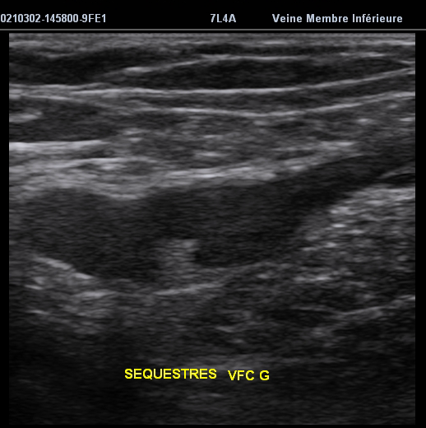
3- iconographie
Poplité persistant
Séquestre VFC
Notes:
Thrombus hyperéchogène et hétérogène.
Le codage couleur et l'enregistrement d'un signal pulsé possibles car début de reperméabilisation

Slide 16
conclusion
Le SPT est fréquent chez les patients aux ATCD de TVP dans la ville de Ouagadougou.
Les facteurs associés à la survenue du SPT sont le surpoids, la thrombose de la VFC, l’ATCD de MTEV et l’inobservance thérapeutique.

Slide 17
Merci pour votre attention

